Slide 1


Slide 2
I. Củng cố kiến thức:
- Biểu cảm là bộc lộ tình cảm, cảm xúc đối với sự vật, con người.
Trình bày hiểu biết của em về văn biểu cảm.
- Có 2 cách biểu cảm: biểu cảm trực tiếp và biểu cảm gián tiếp. Mỗi bài văn đều tập trung biểu đạt một tình cảm chủ yếu.
Các bước làm văn: (1) Tìm hiểu đề và tìm ý, (2) Lập dàn bài, (3) Viết bài, (4) Kiểm tra và sửa bài
Bố cục có 3 phần:
+ MB: Giới thiệu đối tượng biểu cảm và định hướng cảm xúc
+ TB: Sử dụng các yếu tố tự sự, miêu tả làm phương tiện biểu đạt tình cảm.
+ KB: nêu cảm nghĩ về đối tượng.
Các cách lập ý thường gặp: Liên hệ hiện tại với tương lai; Hồi tưởng lại quá khứ, suy nghĩ về hiện tại; Tưởng tượng tình huống, hứa hẹn mong ước; Quan sát, suy ngẫm.

Slide 3
II. Luyện nói trên lớp:
*lưu ý: (giới thiệu được đối tượng biểu cảm:con người hoặc sự việc và nêu ấn tượng ban đầu về đối tượng đó
Nêu được những đặc điểm nổi bật khiến con người hoặc sự việc đó để lại tình cảm ấn tượng sâu đậm trong em.
-Thể hiện được tình cảm suy nghĩ đối với con người hoặc sự việc được nói đến
- Sử dụng ngôn ngữ sinh động,giàu cảm xúc

Slide 4
- Đọc văn bản: Người phụ nữ hết lòng làm thiện nguyện

Slide 5

2. Bày tỏ tình cảm, ấn tượng ban đầu về đối tượng
- Xúc động trước nhân cách cao đẹp của bà Nhung

Slide 6
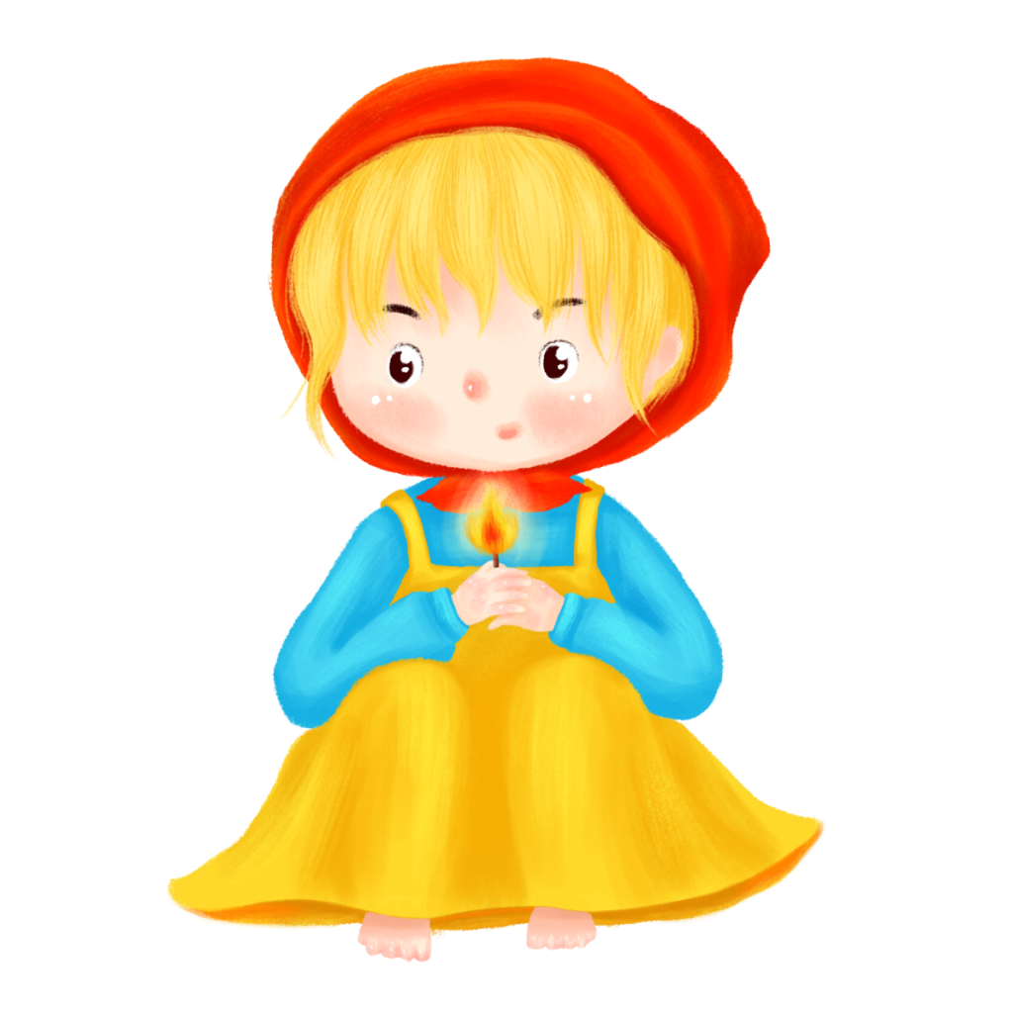
4. Sử dụng ngôn ngữ sinh động, giàu cảm xúc
Notes:
Giáo án của Hạnh Nguyễn: https://www.facebook.com/HankNguyenn

Slide 7
- 5. Khẳng định lại tình cảm, suy nghĩ của người viết đối với đối tượng.

Slide 8
Bước 1: xác định mục đích viết và người đọc
Mục đích viết
Người đọc
Bày tỏ tình cảm suy nghĩ của em với đối tượng được nói tới và khơi gợi sự chia sẻ đồng cảm của người đọc
Thầy cô bạn bè và những người quan tâm tới tình cảm,suy nghĩ mà em bày tỏ trong bài văn
Notes:
Giáo án của Hạnh Nguyễn: https://www.facebook.com/HankNguyenn

Slide 9

Bước 2:lựa chọn đối tượng biểu cảm
- Lựa chọn đối tượng biểu cảm là con người hoặc sự việc để lại trong em những tình cảm, ấn tượng sâu sắc.

Slide 10
Tìm ý
Người mà em muốn bộc lộ cảm nghĩ là ai,sự việc mà em muốn bộc lộ cảm nghĩ là gì | Siêu nhân “ thầy nguyễn Ngọc kí - người thầy không ngừng nổ lực học tập, không đầu hang số phận.
Người hoặc sự việc đó có những đặc điểm nổi bật | -Một người bình thường nhưng làm việc phi thường +Giải cứu bé gái bị rơi tầng +Trả lại của rơi
Em có cảm xúc,suy nghĩ như thế nào đối với người hoặc sự việc đó | -Khâm phục +Là một thần tượng nhân cách cho giới trẻ
Em có ấn tượng không thể quyên về người hoặc sự việc đó | -Sự dũng cảm không sợ nguy hiểm để cứu người

Slide 11
Mở bài | Giới thiệu người hoặc sự việc mà em muốn bày tỏ tình cảm, suy nghĩ. -Bày tỏ tình cảm ấn tượng ban đầu của em về người hoặc sự việc đó
Thân bài | -Trình bày tình cảm suy nghĩ về những đặc điểm nổi bật của người hoặc sự việc -Nêu ấn tượng về người hoặc sự việc đó
Kết bài | Khẳng định lại tình cảm, suy nghĩ của em đối với người hoặc sự việc nói tới

Slide 12
Chú ý khi viết bài.
- Nêu được đặc điểm nổi bật của đối tượng khiến người hoặc sự việc để lại ấn tượng,cảm xúc sâu đậm cho mình
- Ngôn ngữ cần sinh động, giàu cảm xúc,vận dụng các biện pháp tu từ như: so sánh,điệp ngữ để tăng sự hấp dẫn cho bài viết

